Slide 1
PLANO DE AÇÃO
2020
RELATÓRIO DE EXECUÇÃO
1º Trimestre
Rio de Janeiro, 17 de abril de 2020
Elaboração: Coordenação-Geral de Planejamento e Gestão Estratégica – CGPE
Notes:
1

Slide 2
METAS E RESULTADOS

Slide 3
RESULTADOS 2020 – 1º TRIM./2020 (DEPÓSITOS)
INDICADORES DE DESEMPENHO |  | META 2020 | RESULTADOS
 |  |  | 1º T/2019 | 1º T/2020 | ∆% 1º T 2020/2019
Patentes | Não residentes | 24.000 | 4.774 | 4.845 | 1,5% ↑
 | Residentes | 10.000 | 1.765 | 1.697 | -3,8% ↓
 | Total | 34.000 | 6.539 | 6.542 | 0,05% ↑
Marcas |  | 300.000 | 51.283 | 53.798 | 4,9% ↑
Desenhos Industriais |  | 8.401 | 1.290 | 1.495 | 15,9% ↑
Indicações Geográficas |  | 24 | 5 | 4 | -20% ↓
Programa de Computador |  | 3.659 | 573 | 602 | 5,1% ↑
Topografia de Circuito Integrado |  | 3 | 2 | 0 | -100% ↓
Contratos de Tecnologia |  | 1.600 | 252 | 254 | 0,8% ↑

Slide 4
RESULTADOS 2020 – 1º TRIM./2020 (PRODUÇÃO)
 | INDICADORES DE DESEMPENHO | META 2020 | RESULTADOS
 |  |  | 1º T/2019 | 1º T/2020 | ∆% 1º T 2020/2019
PATENTES | Redução do Backlog de Pedidos de Patentes depositados até 31/12/2016 (com pedido de exame ao INPI) | 60% | ̶ | 26,4% | ̶
 | Decisão de Exame Técnico de Pedidos de Patentes | 45.000 | 4.656 | 11.226 | 141,1% ↑
 | Percentual de Patentes Concedidas com Incidência do Parágrafo Único do art. 40 da LPI | 25% | 53,8% | 35% | -35,5% ↓
 | Instrução em Recurso e Processo Administrativo de Nulidade em Processos de Patentes (2ª Instância) | 2.615 | 341 | 525 | 53,9% ↑

Slide 5
RESULTADOS 2020 – 1º TRIM./2020 (PRODUÇÃO)
 | INDICADORES DE DESEMPENHO | META 2020 | RESULTADOS
 |  |  | 1º T/2019 | 1º T/2020 | ∆% 1º T 2020/2019
MARCAS | Decisão de Exame Técnico de Pedidos de Marca | 295.000 | 81.376 | 55.863 | -31,3% ↓
 | Instrução em Recurso e Processo Administrativo de Nulidade em Processos de Marcas (2ª Instância) | 55.928 | 5.829 | 13.051 | 123,9% ↑
DESENHOS INDUSTRIAIS | Decisão de Exame Técnico de Pedidos de Registro de Desenho Industrial | 7.543 | 1.730 | 1.680 | -2,9% ↓
 | Instrução em Recurso e Processo Administrativo de Nulidade em Processos de Desenho Industrial e outros Registros (2ª Instância) | 1.600 | 199 | 186 | -6,5% ↓
IG | Decisão de Exame Técnico de Pedidos de Registro de Indicações Geográficas | 10 | 3 | 2 | -33,3% ↓
IG: Indicações Geográficas

Slide 6
RESULTADOS 2020 – 1º TRIM./2020 (PRODUÇÃO)
 | INDICADORES DE DESEMPENHO | META 2020 | RESULTADOS
 |  |  | 1º T/2019 | 1º T/2020 | ∆% 1º T 2020/2019
PROGRAMA DE COMPUTADOR | Registro de Programa de Computador | 3.600 | 583 | 531 | -8,9% ↓
TOPOGRAFIA | Registro de Topografia de Circuito Integrado | 3 | 1 | 0 | -100% ↓
CONTRATO DE TECNOLOGIA | Decisão de Exame Técnico de Pedidos de Contratos de Tecnologia | 1.400 | 303 | 285 | -5,9% ↓

Slide 7
RESULTADOS 2020 – 1º TRIM./2020 (EFICIÊNCIA OPERACIONAL)
 | INDICADORES DE DESEMPENHO | META 2020 | RESULTADOS
 |  |  | 1º T/2019 | 1º T/2020 | ∆% 1º T 2020/2019
PATENTES | Tempo de Decisão de Exame Técnico de Pedidos de Exame Prioritário de Patentes (contado a partir do requerimento de priorização) | 365 dias | n/d | 336 | ̶
 | Tempo de Primeiro Exame Técnico de Pedidos de Patentes (contado a partir da data do pedido de exame) | 3,6 anos | 6,7 | 5,9 | -11,9% ↓
 | Tempo de Decisão de Exame Técnico de Pedidos de Patentes (contado a partir da data do pedido de exame) | 4,3 anos | 7,0 | 5,6 | -20% ↓
n/d – não disponível.

Slide 8
RESULTADOS 2020 – 1º TRIM./2020 (EFICIÊNCIA OPERACIONAL)
 | INDICADORES DE DESEMPENHO |  | META 2020 | RESULTADOS
 |  |  |  | 1º T/2019 | 1º T/2020 | ∆% 1º T 2020/2019
PATENTES | Tempo de Transmissão do Depósito Internacional PCT pelo INPI (RO-BR) |  | 99% em até 7 dias | n/d | 100% | ̶
 | Tempo de Envio do Relatório de Busca Internacional do PCT (ISR) pelo INPI (ISA-BR) | a partir da data do depósito | 98% em até 9 meses | n/d | 89,3% | ̶
 |  | a partir da data de recepção do pedido pelo INPI (ISA-BR) | 93% em até 3 meses | n/d | 100% | ̶
 | Tempo de Envio do Relatório de Exame Preliminar Internacional do PCT (IPER) pelo INPI (IPEA-BR) |  | 92% em até 28 meses | n/d | 100% | ̶
n/d – não disponível.

Slide 9
RESULTADOS 2020 – 1º TRIM./2020 (EFICIÊNCIA OPERACIONAL)
 | INDICADORES DE DESEMPENHO | META 2020 | RESULTADOS
 |  |  | 1º T/2019 | 1º T/2020 | ∆% 1º T 2020/2019
PATENTES | Tempo de Instrução em Recurso de Processos de Patentes (2ª Instância) | 24 meses | 24 | 25 | 4,1% ↑
 | Tempo de Instrução em Processos Administrativos de Nulidade de Patentes (2ª Instância) | 12 meses | 12 | 13 | 8,3% ↑

Slide 10
RESULTADOS 2020 – 1º TRIM./2020 (EFICIÊNCIA OPERACIONAL)
 | INDICADORES DE DESEMPENHO |  | META 2020 | RESULTADOS
 |  |  |  | 1º T/2019 | 1º T/2020 | ∆% 1º T 2020/2019
MARCAS | Tempo de Primeiro Exame Técnico para Pedido de Registro de Marca | com oposição | 9 meses | 11 | 10 | -9% ↓
 |  | sem oposição | 5 meses | 10 | 6 | -40% ↓
 | Tempo de Decisão de Exame Técnico de Pedido de Registro de Marca | com oposição | 9 meses | 11 | 10 | -9% ↓
 |  | sem oposição | 5 meses | 10 | 6 | -40% ↓
 | Tempo de Instrução em Recurso de Processos de Marcas (2ª Instância) |  | 12 meses | 11 | 15 | 36,3% ↑
 | Tempo de Instrução em Processos Administrativos de Nulidade de Marcas (2ª Instância) |  | 22 meses | 48 | 26 | -45,8% ↓

Slide 11
RESULTADOS 2020 – 1º TRIM./2020 (EFICIÊNCIA OPERACIONAL)
 | INDICADORES DE DESEMPENHO | META 2020 | RESULTADOS
 |  |  | 1º T/2019 | 1º T/2020 | ∆% 1º T 2020/2019
DESENHO INDUSTRIAL | Tempo de Primeiro Exame Técnico de Pedidos de Registro de Desenho Industrial | 1,7 meses | 5,0 | 1,7 | -66% ↓
 | Tempo de Decisão de Exame Técnico de Pedidos de Registro de Desenho Industrial | 2,7 meses | 5,4 | 2,1 | -61% ↓
 | Tempo de Instrução em Recurso de Processos de Desenho Industrial e outros registros | 20 meses | 12 | 26 | 116,7 ↑
 | Tempo de Instrução em Processos Administrativos de Nulidade de Desenho Industrial e outros registros | 10 meses | 12 | 11 | -8,3% ↓
INDICAÇÃO GEORGRÁFICA | Tempo de Primeiro Exame Técnico de Pedido de Registro de Indicações Geográficas | 8 meses | n/d | 11 | ̶
 | Tempo de Decisão de Exame Técnico de Pedidos de Registro de Indicações Geográficas | 24 meses | n/d | 25 | ̶
n/d – não disponível.

Slide 12
RESULTADOS 2020 – 1º TRIM./2020 (EFICIÊNCIA OPERACIONAL)
 | INDICADORES DE DESEMPENHO | META 2020 | RESULTADOS
 |  |  | 1º T/2019 | 1º T/2020 | ∆% 1º T 2020/2019
 | Tempo de Registro de Programa de Computador | 7 dias úteis | 6,72 | 7,5 | 11,6% ↑
 | Tempo de Registro de Topografia de Circuitos Integrados | 7 dias | 90 | n/a* | ̶
 | Tempo Médio de Decisão dos Protocolos Notificados de Contratos de Tecnologia | 90% em até 27 dias | n/d | 100% | ̶
*n/a – não aplicável. Não houve depósito de pedidos de Topografia de Circuito Integrado no 1º trim./2020.
n/d – não disponível.

Slide 13
EVOLUÇÃO DOS PEDIDOS DE PI NO 1º TRIM./2016-2020
Depósitos de Marcas
Depósitos de Patentes

Slide 14
EVOLUÇÃO DOS PEDIDOS DE PI (DEMANDA)
Depósitos de Desenho Industrial
Depósitos de Programas de Computador

Slide 15
EVOLUÇÃO DOS PEDIDOS DE PI (DEMANDA)
Depósitos de Contratos de Tecnologia

Slide 16
METAS DE DESEMPENHO – ANÁLISE DE IMPACTO
METAS | PREVISTO INICIAL | PREVISTO REVISADO | VARIAÇÃO | JUSTIFICATIVA
Pedidos de Patentes | 34.000 | 31.256 | -8% | Impacto projetado da COVID-19 na redução dos depósitos no 1º sem./2020
Redução do Backlog de Patentes | 60% | 52% | -13% | Impacto projetado da suspensão de prazos de arquivamentos na redução da produção no 1º sem./2020
Decisão de Exame Técnico de Pedidos de Patentes | 45.000 | 40.092 | -11% | Impacto projetado da suspensão de prazos de arquivamentos na redução da produção no 1º sem./2020
Percentual de Patentes Concedidas com Incidência do Parágrafo Único do art. 40 da LPI | 25% | 28,3% | +13,2% | Impacto projetado da suspensão de prazos de arquivamentos na redução da produção no 1º sem./2020
Tempo de Decisão de Exame Técnico de Pedidos de Patentes | 4,3 anos | 4,5 anos | +4,6% | Impacto projetado da suspensão de prazos de arquivamentos na redução da produção no 1º sem./2020

Slide 17
METAS DE DESEMPENHO – ANÁLISE DE IMPACTO
METAS | PREVISTO INICIAL | PREVISTO REVISADO | VARIAÇÃO | JUSTIFICATIVA
Pedidos de Marca | 300.000 | 280.412 | -6,5% | Impacto projetado da COVID-19 na redução dos depósitos no 1º sem./2020
Decisão de Exame Técnico de Pedidos de Marca | 295.000 | 250.081 | -1,5% | Impacto projetado da COVID-19 na redução da produção no 1º sem./2020
Pedidos de Desenhos Industriais | 8.401 | 7.978 | -5,0% | Impacto projetado da COVID-19 na redução dos depósitos no 1º sem./2020
Decisão de Exame Técnico de Pedidos de Registro de Desenho Industrial | 7.543 | 7.004 | -7,1% | Impacto projetado da COVID-19 na redução da produção no 1º sem./2020
Pedido de Contratos de Tecnologia | 1.600 | 1.407 | -12% | Impacto projetado da COVID-19 na redução dos depósitos no 1º sem./2020
Decisão de Exame Técnico de Pedidos de Contratos de Tecnologia | 1.400 | 1.291 | -7,8% | Impacto projetado da COVID-19 na redução da produção no 1º sem./2020

Slide 18
INICIATIVAS ESTRATÉGICAS:
SÍNTESE DA EXECUÇÃO - 1ºT/2020

Slide 19
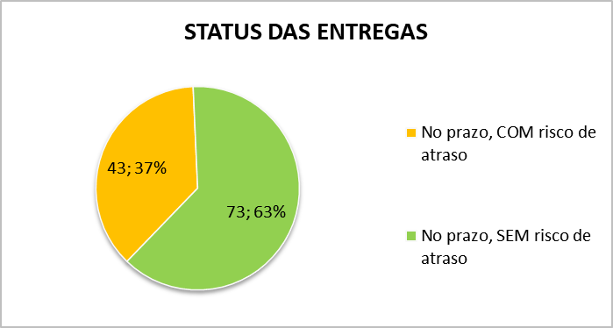
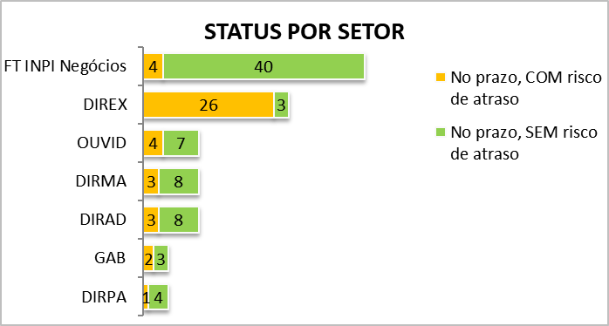
INICIATIVAS ESTRATÉGICAS
*
*Somente a Iniciativa 01.1-Programa de Combate ao Backlog de Patentes

Slide 20
INICIATIVAS ESTRATÉGICAS – ENTREGAS COM RISCO DE ATRASO
PROGRAMAS | PROJETOS | ENTREGAS COM RISCO DE ATRASO
1 - Reestruturação do Exame de Patentes | 1.1 - Programa e Combate ao Backlog | Redução em 60% do número de pedidos do Programa de Combate ao Backlog de Patentes, em 17 meses: de 149,94 mil, em 01/08/2019, para 59,97 mil, em 31/12/2020
8 - INPI Negócios | 8.1 - Inserção do INPI em Ecossistemas Regionais de Inovação | Criação da Unidade Regional na Bahia
 |  | Seleção de servidores para o fortalecimento das Unidades Regionais
 | 8.3 - Expansão do Uso do Sistema de PI por Nacionais | Contratação de solução/software de inteligência de mercado
 | 8.5 - Integração às Cadeias Globais de Valor por Meio da PI | Inserção no WIPO Match

Slide 21
INICIATIVAS ESTRATÉGICAS – ENTREGAS COM RISCO DE ATRASO
PROGRAMAS | PROJETOS | ENTREGAS COM RISCO DE ATRASO
12 - INPI – Escritório de PI para o Século XXI | 12.1 - Prosperity Fund - Fase III (Projeto Global): Eixo 1 – Sistema de Gestão da Qualidade
 | 12.2 - Prosperity Fund - Fase III (Projeto Global): Eixo 2 – Sistema de Gestão de Processos
 | 12.3 - Prosperity Fund - Fase III (Projeto Global): Eixo 3 – Gestão Financeira e Apreçamento de Serviços
 | 12.4 - Prosperity Fund - Fase III (Projeto Global): Eixo 4 – Serviços de TI
 | 12.5 - Prosperity Fund - Fase III (Projeto Global): Eixo 5 – Serviços de RH

Slide 22
INICIATIVAS ESTRATÉGICAS – ENTREGAS COM RISCO DE ATRASO
PROGRAMAS | PROJETOS | ENTREGAS COM RISCO DE ATRASO
13 - Transformação Digital | 13.1 - Implementação do Plano PI Digital | Aplicativo para facilitação do acesso a informações e comunicados institucionais desenvolvido (Hackathon)
 |  | Integração dos sistemas de peticionamento eletrônico do INPI ao Login Único (Acesso Br) finalizada
 |  | Módulo de Avaliação Pós-Consumo do Serviço (web, SMS e outros canais) integrado
 |  | Notificação automática por SMS da movimentação processual relacionada aos serviços implementada

Slide 23
INICIATIVAS ESTRATÉGICAS – ENTREGAS COM RISCO DE ATRASO
PROGRAMAS | PROJETOS | ENTREGAS COM RISCO DE ATRASO
15 - Integração ao Sistema Internacional de PI | 15.1 - Consolidação do Protocolo de Madri | Nova unidade organizacional para o Protocolo de Madri institucionalizada
 |  | Sistema Gestor de Tradução desenvolvido pelo INPI
 |  | Soluções de TI em desenvolvimento finalizadas pelo INPI e OMPI
 | 15.2 - Preparação para o Tratado de Budapeste e o Acordo de Haia | Adesão do Brasil ao Tratado de Budapeste promulgada
 |  | Banco de dados de Desenhos Industriais saneado pela OMPI e CGTI (preparação para implementação do sistema IPAS DI)
 | 15.3 - Participação nos Comitês e Grupos de Trabalho da OMPI | Representantes do INPI presentes nas reuniões dos Comitês e Grupos de Trabalho da OMPI selecionados

Slide 24
INICIATIVAS ESTRATÉGICAS – ENTREGAS COM RISCO DE ATRASO
PROGRAMAS | PROJETOS | ENTREGAS COM RISCO DE ATRASO
21 - Desenvolvimento do Capital Humano | 21.1 - Programa de Desenvolvimento de Gestores – PDG | Quatro oficinas realizadas nas áreas de liderança e gestão de equipes com 160 vagas para gestores
 |  | Uma turma de curso de formação de líderes, em formato MBA, realizada para 20 servidores
 | 21.2 - Programa de Desenvolvimento Técnico – PDTEC | 20 ações realizadas de desenvolvimento técnico compostas por cursos e visitas técnicas
 | 21.3 - Programa de Desenvolvimento de Equipes – PDE | Quatro turmas de TEAL (Treinamento Experiencial ao Ar Livre) realizadas para 80 servidores

Slide 25
PORTFÓLIO DE INICIATIVAS:
SÍNTESE DA EXECUÇÃO - 1ºT/2020

Slide 26
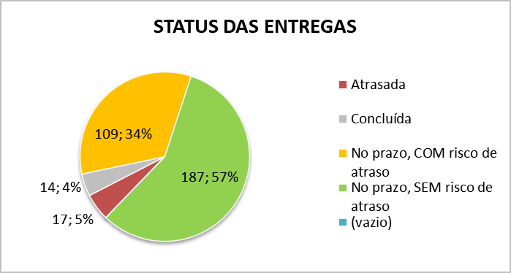
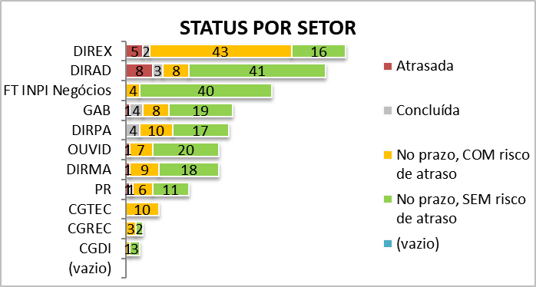
PORTFÓLIO DE INICIATIVAS

Slide 27
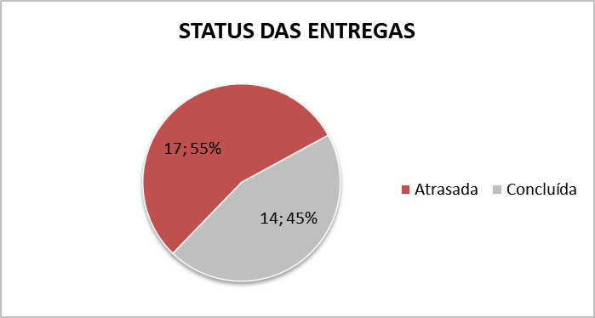
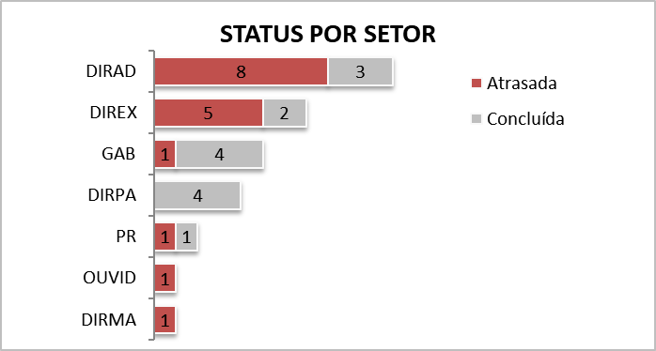
PORTFÓLIO DE INICIATIVAS – ENTREGAS NO 1º TRIM./2020

Slide 28
INICIATIVAS COM ENTREGAS ATRASADAS
PROGRAMAS | PROJETOS | ENTREGAS ATRASADAS
4 - Reestruturação do Exame de Indicações Geográficas |  | Formulários para peticionamento de novos serviços de Indicação Geográfica desenvolvidos pelo INPI
9 - Geração de Inteligência em PI | 9.1 - Produção de Estudos Econômicos e Relatórios Estatísticos de PI | Boletim Mensal de Indicadores Institucionais do INPI - Patentes 1a Instância revisado
 |  | Relatório "Indicadores de Propriedade Industrial – edição 2019" publicado
16 - Cooperação Técnica Internacional em PI | 16.1 - IP BRICS | Reunião BRICS HIPO (presidentes dos Institutos de PI) realizada no Brasil

Slide 29
INICIATIVAS COM ENTREGAS ATRASADAS
PROGRAMAS | PROJETOS | ENTREGAS ATRASADAS
19.0 - Modernização da Governança | 19.2 - Estruturação do Modelo de Controle Interno (Compliance) | Evento realizado para sensibilização em compliance
 | 19.3 - Implementação do Programa de Gestão de Riscos | Política de gestão de riscos revisada e publicada
 |  | Sistema Agatha em produção
 | 19.5 - Implementação do Plano de Dados Abertos do INPI, Biênio 2019-2020 | Conjunto de dados corporativos da Lista de Acordos de Cooperação Técnica, em formato aberto, publicado no Portal do INPI e catalogado no Portal Brasileiro de Dados Abertos
 | 19.7 - Estruturação da Atividade de Revisão e Consolidação dos Atos Normativos do INPI | Definição publicada dos grupos de pertinência temática para realização do trabalho de revisão e de consolidação de que trata o Decreto nº 10.139/2019.

Slide 30
INICIATIVAS COM ENTREGAS ATRASADAS
PROGRAMAS | PROJETOS | ENTREGAS ATRASADAS
20 - Modernização da Gestão Patrimonial | 20.1 - Devolução do Edifício A Noite | Prédio esvaziado
 | 20.2 - Alienação dos Imóveis do INPI | Termo de cessão do prédio na Praça da Bandeira para a Polícia Rodoviária Federal assinado
23 - Melhoria do Clima Organizacional | 23.2 - Aperfeiçoamento do Programa de Qualidade de Vida | Carga horária de atividades dos serviços de qualidade de vida ampliada
 | 23.3 - Implantação de Pesquisa de Clima Organizacional | Termo de Referência elaborado
24 - Readequação da Força de Trabalho do INPI | 24.1 - Movimentação Externa de Servidores e Empregados Públicos para o INPI | Termos de Cooperação assinados com órgão e entidade públicos

Slide 31
INICIATIVAS COM ENTREGAS ATRASADAS
PROGRAMAS | PROJETOS | ENTREGAS ATRASADAS
25 - Modernização do Relacionamento com Usuários e Públicos Interessados | 25.2 - Implementação do Sistema de Comunicação Unificada | Cartilha de utilização do Sistema de Comunicação Unificada elaborada
 |  | Solução de comunicação unificada implantada na sede (MV9)
 |  | Solução de comunicação unificada implantada nas unidades regionais

Slide 32
EXECUÇÃO ECONÔMICO-FINANCEIRA

Slide 33
PROJEÇÃO DAS OPERAÇÕES: 2020 e comparativo histórico
 | 2020⁵ | 2019 | 2018 | 2017 | 2016 | 2015
Receita de Serviços (arrecadada) [A] | 451,9 | 399,0 | 386,3 | 355,1 | 303,0 | 282,7
Despesa de Pessoal Ativo [B] | 204,8 | (211,0) | (219,5) | (216,7) | (182,2) | (172,4)
Despesa de Custeio¹ (discricionárias) [C] | 67,5 | (59,9) | (76,4) | (82,6) | (80,0) | (84,1)
Resultado das Operações [D] = [A] – [B] – [C] | 179,6 | 128,1 | 90,4 | 55,8 | 40,8 | 26,2
Receita Patrimonial² [E] | 90,2 | 78,7 | 65,4 | 50,9 | 53,3 | 46,9
Outras Receitas³ [F] | 0,6 | 0,6 | 4,9 | 0,2 | 1,1 | 0,7
Despesa de Investimento (discricionárias) [G] | 3,6 | (9,1) | (0,1) | (7,2) | (0,0) | (1,1)
Resultado Orçamentário⁴ [D] + [E] + [F] – [G] | 266,8 | 198,3 | 160,6 | 99,7 | 95,2 | 72,7
Margem Operacional (%) [D] / [A] | 39,7% | 32% | 23% | 16% | 13% | 9%
Fonte: SIAFI
¹ Nas despesas de custeio não estão incluídas despesas de digitalização financiadas por parceiro do INPI (ABDI).
² Refere-se à receita com remuneração da Conta Única (“remuneração de depósitos bancários”) e receita com aluguéis, tarifas de ocupação.
³ Refere-se às outras receitas correntes (multas e juros previstos em contratos, indenizações e restituições) e amortizações de empréstimos concedidos.
⁴ O Resultado Orçamentário não considera as despesas executadas pela fonte 0100 (Tesouro): despesa com pessoal inativo e precatórios. O Resultado Orçamentário não considera o pagamento dos valores inscritos em Restos a Pagar. Por outro lado, considera todas as despesas empenhadas no ano como executadas no próprio exercício.
⁵ Em relação às despesas, considera-se como realizado, os valores empenhados para as despesas de custeio e investimento e os valores pagos para as despesas de pessoal ativo.

Slide 34
PROJEÇÃO DA RECEITA DE SERVIÇOS – 2020
R$
FORMA DE PROTEÇÃO | PROJEÇÃO INICIAL | PROJEÇÃO REVISADA | VAR.
Patentes | 188.263.984 | 177.778.246 | -10.485.738
Marcas | 271.050.781 | 265.103.924 | -5.946.857
Desenho Industrial | 4.948.476 | 4.453.628 | -494.848
Transferência de Tecnologia | 2.628.726 | 2.365.853 | -262.873
Programas de Computador | 523.592 | 471.233 | -52.359
Outras Receitas de Serviços | 1.930.506 | 1.737.455 | -193.051
TOTAL | 469.346.065 | 451.910.339 | -17.435.725

Slide 35
DESPESAS DISCRICIONÁRIAS (CUSTEIO E INVESTIMENTO) – 2020
Categoria / Descrição Despesa | Plano de Ação 2020 / Programação 08/04 (a) | Programação Ofício 347/2019 (b) | Variação (a) - (b) | Justificativa
Infraestrutura predial | 20.423.539,71 | 16.176.984,28 | 4.246.555,43
Locação do Edifício MV9 - RJ | 7.289.061,00 | 6.384.000,00 | 905.061,00 | A variação de R$ 4,2 milhões tem como principais despesas: a) R$ 1,2 referente às despesas com aluguel e condomínio em razão de uma redução prevista que teve o fluxo de negociação junto ao proprietário do imóvel mais demorada do que o projetado orçamentariamente; b) R$ 1,0 milhão relacionado à despesa com manutenção predial que tinha como previsão a redução do contrato; não sendo possível devida a manutenção de equipes no edifício A Noite até julho; e c) R$ 1,7 milhão referentes às despesas de limpeza, vigilância, brigada de incêndio e energia elétrica que estão relacionados à entrega do Edifício A Noite, uma vez que foi solicitada a manutenção destes contratos até que a SPU conseguisse realizar as contratações necessárias, mantendo assim a segurança do imóvel de terceiros.
Condomínio do Edifício MV9 - RJ | 6.307.715,11 | 5.964.000,00 | 343.715,11
Serviços de Limpeza e Conservação - RJ | 1.567.944,97 | 1.140.000,00 | 427.944,97
Manutenção Predial - PM7 / MV9 / Praç Band | 978.000,00 | 0,00 | 978.000,00
Manutenção Predial - PM7 / MV9 / Praç Band - Prorrogação | 877.116,34 | 977.345,64 | -100.229,30
Serviços de vigilância e segurança - RJ - NOVA | 784.909,80 | 0,00 | 784.909,80
Serviços de brigada de incêndio - Edifício A Noite | 567.711,69 | 324.406,68 | 243.305,01
Armazenagem de bens | 471.636,00 | 0,00 | 471.636,00
Serviços de vigilância e segurança - RJ | 468.000,00 | 480.000,00 | -12.000,00
Fornecimento de Energia Elétrica para o Edifício A Noite | 257.817,94 | 148.000,00 | 109.817,94
Pagamento de IPTU/TLP - imóvel Praça Bandeira | 143.727,78 | 160.000,00 | -16.272,22
Outras despesas de Infraestrutura predial | 709.899,08 | 599.231,96 | 110.667,12

Slide 36
DESPESAS DISCRICIONÁRIAS (CUSTEIO E INVESTIMENTO) – 2020
Categoria / Descrição Despesa | Plano de Ação 2020 / Programação 08/04 (a) | Programação Ofício 347/2019 (b) | Variação (a) - (b) | Justificativa
Tecnologia da Informação | 14.022.977,41 | 14.098.334,76 | -75.357,35
Serviços de administração de rede e help desk | 2.776.603,79 | 1.937.551,00 | 839.052,79 | O planejamento inicial de despesas, que foi base para elaboração do Projeto de Lei Orçamentária Anual 2020, considerava o status da substituição de alguns serviços diferentemente do planejamento atual. Nesta categoria, destacamos os serviços de administração de rede e helpdesk e o de desenvolvimento e manutenção de softwares, que tiveram, do planejamento inicial para o atual, variação de mês de contratação e de valores projetados para a contratação, mas que na variação total da categoria não representou uma alteração relevante. Da mesma forma, houve alteração de escopo de algumas contratações que alteraram o valor inicialmente projetados, como por exemplo, serviços Gartner, licença antivírus, novo robô de backup (e fitas) e software de análise de vulnerabilidade.
APM - Monitoramento Performance Aplicações | 2.149.000,00 | 2.149.000,00 | 0,00
Serviços de administração de rede e help desk - NOVO | 1.500.000,00 | 2.960.000,00 | -1.460.000,00
Serviços de gestão integrada de TI | 1.147.428,00 | 1.000.000,00 | 147.428,00
Desenvolvimento e Manutenção evolutiva de Software | 991.726,59 | 1.356.954,00 | -365.227,41
Storages - Expansão da solução de backup | 863.382,36 | 900.000,00 | -36.617,64
Administração de bancos de dados | 686.376,00 | 686.376,00 | 0,00
Colocation - Solução de ambiente Datacenter | 654.216,36 | 654.216,00 | 0,36
Desenvolvimento e Manutenção evolutiva de Software - NOVA | 468.024,00 | 0,00 | 468.024,00
Ferramenta de auditoria de acessos a arquivos | 433.500,00 | 433.500,00 | 0,00
Aquisição de Switch SAN (Storage Area Network) | 400.000,00 | 400.000,00 | 0,00
Outsourcing de Impressão | 293.746,57 | 306.492,00 | -12.745,43
Projeto de Business Intelligence- BI | 250.000,00 | 250.000,00 | 0,00
Novo Robô de backup | 240.000,00 | 100.000,00 | 140.000,00
Links WAN (MPLS Regionais) | 233.338,32 | 233.340,00 | -1,68
Manutenção corretiva de softwares | 167.480,34 | 338.450,00 | -170.969,66
Aquisição de Fitas de backup LTO e Fitas de limpeza | 150.000,00 | 0,00 | 150.000,00
Manutenção dos Storages ( VSP e AMS) | 149.855,70 | 135.890,46 | 13.965,24
Manutenção corretiva de softwares - NOVA | 121.776,00 | 0,00 | 121.776,00
Outras despesas de Tecnologia da Informação | 346.523,38 | 256.565,30 | 89.958,08

Slide 37
DESPESAS DISCRICIONÁRIAS (CUSTEIO E INVESTIMENTO) – 2020
Categoria / Descrição Despesa | Plano de Ação 2020 / Programação 08/04 (a) | Programação Ofício 347/2019 (b) | Variação (a) - (b) | Justificativa
Terceirização de mão de obra em áreas de suporte e finalística | 13.207.655,40 | 15.101.330,56 | -1.893.675,16 | -
Serviços de Apoio Administrativo - RJ - NOVA | 8.598.641,02 | 0,00 | 8.598.641,02 | A variação desta categoria divide-se em: apoio administrativo ( - R$ 800 mil), decorrente de mudança no atual escopo de contratação do serviço de apoio administrativo; e terceirização em áreas finalística (- R$ 1,1 milhão).
Serviços de apoio administrativo - RJ | 4.609.014,38 | 14.001.330,56 | -9.392.316,18
Outras despesas de Terceirização de mão de obra em áreas de suporte e finalística | 0,00 | 1.100.000,00 | -1.100.000,00
Impostos e taxas | 5.187.777,53 | 5.260.244,00 | -72.466,47 | -
Recolhimento do PASEP | 5.086.577,53 | 5.159.044,00 | -72.466,47 | Categoria sem alteração relevante entre planejado e versão atualizada.
Outras despesas de Impostos e taxas | 101.200,00 | 101.200,00 | 0,00
Acesso a banco de dados de Informações Tecnológicas | 4.924.789,00 | 3.997.487,55 | 927.301,45 | -
Acesso ao banco de dados e ferramenta de busca Derwent Innovation | 2.424.000,00 | 1.822.195,00 | 601.805,00 | A variação de valores na categoria acesso a banco de dados é decorrente da variação cambial do exercício, tendo sido atualizados os valores das bases, considerando os valores de dólar e euro a R$5,50 e a R$6,00, respectivamente. verificar com gestor se está suficiente
Acesso ao banco de dados do sistema SequenceBase-GENESEQ | 866.354,47 | 847.688,55 | 18.665,92
Acesso ao banco de dados e arquivos STN | 856.000,38 | 634.200,00 | 221.800,38
Acesso ao banco de dados do sistema EPOQUE Net | 509.163,47 | 506.000,00 | 3.163,47
Acesso à biblioteca IEEE Xplore | 187.404,00 | 187.404,00 | 0,00
Outras despesas de Acesso a banco de dados de Informações Tecnológicas | 81.866,68 | 0,00 | 81.866,68

Slide 38
DESPESAS DISCRICIONÁRIAS (CUSTEIO E INVESTIMENTO) – 2020
Categoria / Descrição Despesa | Plano de Ação 2020 / Programação 08/04 (a) | Programação Ofício 347/2019 (b) | Variação (a) - (b) | Justificativa
Infraestrutura administrativa | 3.963.361,97 | 7.174.623,59 | -3.211.261,62
Serviços de guarda, armazenamento do acervo documental do INPI | 1.517.748,47 | 1.742.118,07 | -224.369,60 | A variação desta categoria tem como principais destaques, o serviço de digitalização, que no planejamento inicial estava dividido em duas categorias, sendo que uma comparada ao planejamento atual (- R$ 1,0 milhão), e outra em outras despesas de infraestrutura, que não teve o valor destacado, em razão desta contratação ter mudado de escopo no planejamento atual (-R$ 800 mil). Além disso, tem-se uma grande variação (- R$ 470 mil) também em outras despesas de infraestrutura, referente ao serviço Garantia/Suporte Solução Comunicação Unificada que teve seu valor alterado após a efetiva contratação da despesa.
Digitação e Digitalização de documentos | 499.784,59 | 0,00 | 499.784,59
Digitalização do Acervo | 481.663,83 | 1.470.300,00 | -988.636,17
Serviços de copeiragem - RJ | 293.888,76 | 295.487,40 | -1.598,64
Serviços de tradução - Protocolo de Madri | 237.510,86 | 631.075,71 | -393.564,85
Operação Assistida à Solução de Comunicação Unificada (Grupo I-25) | 199.999,98 | 0,00 | 199.999,98
Garantia/Suporte Solução Comunicação Unificada (Grupo II) | 138.000,00 | 0,00 | 138.000,00
Serviços de remoção/movimentação de equipamentos - RJ | 120.000,00 | 540.000,00 | -420.000,00
Outras despesas de Infraestrutura administrativa | 474.765,48 | 2.495.642,41 | -2.020.876,93
Recursos Humanos | 1.928.913,06 | 1.583.000,00 | 345.913,06 | -
Serviços de Saúde Ocupacional, Bucal e Projeto Qualidade de Vida | 1.571.644,02 | 1.468.800,00 | 102.844,02 | Foram excluídas a contratação de serviço de transporte de aposentados, necessidade suprida com a implementação do Taxi Gov, e a aquisição de equipamentos anteriormente prevista, os quais não serão mais necessários. Além disso, há previsão de ampliação do contrato dos profissionais do Programa Qualidade de Vida para oferta de novos serviços aos servidores e contratação de ferramenta específica para apoio ao incremento do Programa de Coaching de Desempenho.
Pesquisa de clima organizacional | 200.000,00 | 0,00 | 200.000,00
Outras despesas de Recursos Humanos | 157.269,04 | 114.200,00 | 43.069,04

Slide 39
DESPESAS DISCRICIONÁRIAS (CUSTEIO E INVESTIMENTO) – 2020
Categoria / Descrição Despesa | Plano de Ação 2020 / Programação 08/04 (a) | Programação Ofício 347/2019 (b) | Variação (a) - (b) | Justificativa
Unidades Regionais fora do Rio de Janeiro | 1.836.572,31 | 1.880.180,17 | -43.607,86 | -
Capacitação de Servidores | 1.734.309,00 | 2.973.600,00 | -1.239.291,00 | -
Contratação do Programa de Gestão Avançada em Liderança | 501.600,00 | 515.000,00 | -13.400,00 | Eliminação da despesa com contratação do programa de TEAL, no âmbito do Programa de Desenvolvimento de Equipes (PDE), que foi reprogramado para 2021. Redução a 1/3 do valor original do programa de MBA, no âmbito do Programa de Desenvolvimento de Gestores (PDG), em virtude das incertezas do cenário atual de pandemia.
Contratação do Programa Executivo em Ação - Escola de Gestão | 418.064,00 | 540.600,00 | -122.536,00
Contratação do Programa de Idiomas | 300.000,00 | 300.000,00 | 0,00
Capacitações Internas e Externas - Novas | 167.952,22 | 238.000,00 | -70.047,78
Contratação do Programa de Desenvolvimento de Gestores - PDG | 106.645,00 | 750.000,00 | -643.355,00
Outras despesas de Capacitação de Servidores | 240.047,78 | 630.000,00 | -389.952,22
Viagens | 1.413.570,00 | 1.413.570,00 | 0,00 | Categoria sem alteração entre o planejado e a versão atualizada.
Gestão da Qualidade | 705.263,00 | 705.263,00 | 0,00 | -
Revisão, Redesenho e Gestão de Processos | 455.263,00 | 455.263,00 | 0,00 | Categoria sem alteração entre o planejado e a versão atualizada.
Implantação de Programa de Integridade e Compliance - Serviços técnicos e consultivos | 250.000,00 | 250.000,00 | 0,00
Disseminação de PI | 560.000,00 | 560.000,00 | 0,00 | -
Desenvolvimento de Plataforma Digital de Inovação - PI Negócios & Inovação | 560.000,00 | 560.000,00 | 0,00 | Categoria sem alteração entre o planejado e a versão atualizada.

Slide 40
DESPESAS DISCRICIONÁRIAS (CUSTEIO E INVESTIMENTO) – 2020
Categoria / Descrição Despesa | Plano de Ação 2020 / Programação 08/04 (a) | Programação Ofício 347/2019 (b) | Variação (a) - (b) | Justificativa
Cooperação Internacional | 400.000,00 | 1.000.000,00 | -600.000,00 | -
Investimento INPI em contrapartida a parceiros internacionais | 400.000,00 | 800.000,00 | -400.000,00 | Em decorrência do atual calendário internacional, alterado em função da emergência do COVID-19, e dos prognósticos de retomada do fluxo de trabalho normal a partir do segundo semestre de 2020. O orçamento foi estimado tendo como base o uso passagens e diárias em missões internacionais e que espera-se que tal venha a normalizar-se somente a partir de julho/agosto deste ano.
Outras despesas de Cooperação Internacional | 0,00 | 200.000,00 | -200.000,00
Estudos sobre o uso da PI | 281.250,00 | 562.500,00 | -281.250,00 | -
Estudos internacionais em PI - incluso assistência técnica e consultiva | 128.250,00 | 256.500,00 | -128.250,00 | Considerado que apenas a metade dos recursos alocados (R$ 281 mil de R$ 562 mil) seriam, de fato, possíveis de serem executados, no ano de 2020. O principal fator considerado foi a necessidade de realizar licitação, que deve ser precedida de ações preliminares internas.
Outras despesas de Estudos sobre o uso da PI | 153.000,00 | 306.000,00 | -153.000,00
Comunicação | 144.594,61 | 152.400,00 | -7.805,39 | -
Total Geral | 71.096.373,00 | 72.939.317,91 | -1.842.944,91 | -

Slide 41
inpi.gov.br

